Slide 1
Wielkanoc na ukrainie
Student Grupy ZM1 Mykhailo Tarasov

Slide 2
Wielkanoc na Ukrainie celebruje się w niedzielę po Pierwszej wiosennej pełni księżyca. Jeżeli na ten dzień przypada Pascha żydowska, to świętowanie Wielkanocy odbywa się tydzień później. Warto pamiętać, że kościół prawosławny używa kalendarza Juliańskiego, Co Powoduje, że wiosna zaczyna się później NIŻ w krajach Europy zachodniej.
Data świętowania

Slide 3
Przygotowanie do ŚwiĄT
Przed świętami wierzący muszą przez 7 tygodni przestrzegać surowego postu.
Ostatni tydzień postu nosi nazwę „Strasnyj tyżdeń”.
Wielkie znaczenie dla Ukraińców ma Wielki Czwartek, który nazywamy Czystym Czwartkiem. Tego dnia ludzie powinni posprzątać dom i umyć się, a także przynieść zapaloną świeczkę z cerkwi.
W piątek wszyscy idą na liturgię.

Slide 4
Pisanka
Symbolem Świąt Wielkanocnych jest pisanka.
Tradycja malowania jajek jest bardzo stara, zwykle ozdabia się je za pomocą wosku i barwników.
W ukraińskim mieście Kołomyja znajduje się Muzeum Pisanek, a we Lwowie od 6 kwietnia do 6 maja odbywa się Festiwal Pisanek.

Slide 5
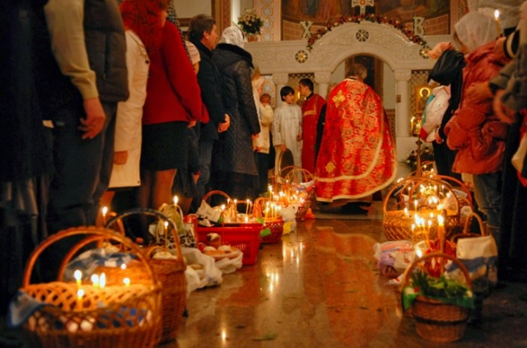
Wielka Sobota
W sobotę zaczyna się liturgia świąteczna, która trwa do późnej nocy.
Tego dnia ksiądz kropi wodą koszyki z jedzeniem.
O północy ksiądz mówi do parafian: „Chrystus zmartwychwstał”, na co wszyscy odpowiadają: „Prawdziwie zmartwychwstał”.
Tak zebrani parafianie żegnają się już w Niedzielę Wielkanocną.

Slide 6
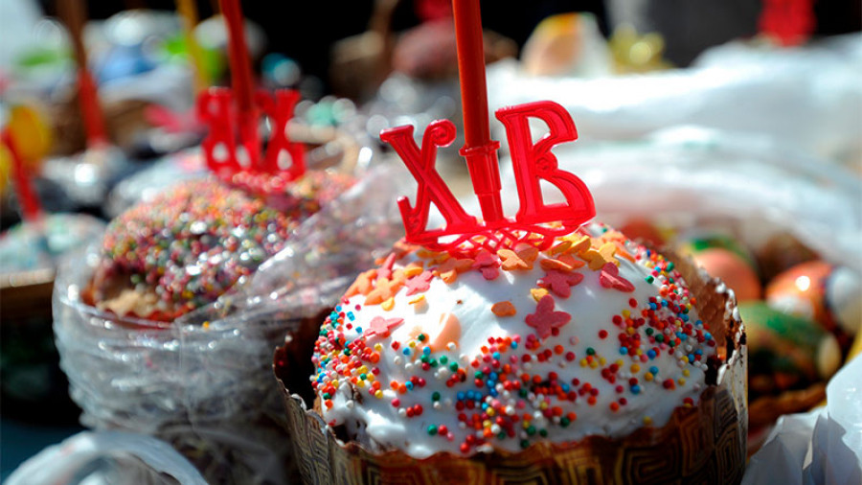
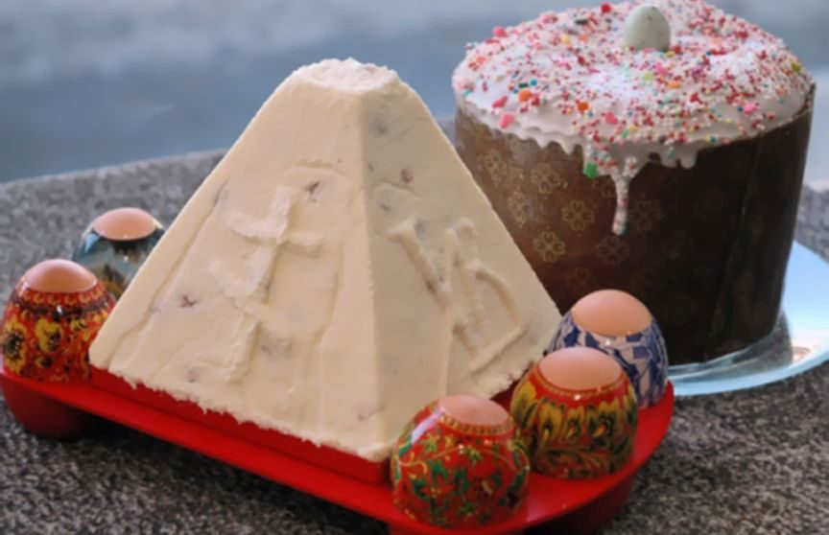
Symbolami tego święta są także pascha i kulicz.
Pascha to deser z twarogu z rodzinkami, ma kształt ściętej piramidy symbolizującej grób Jezusa.
Kulicz to wysoka drożdżowa babka z rodzynkami, która jest polana słodkim, białym lukrem i ozdobiona świeczką.

Slide 7
Dziękuję za uwagę.

